Slide 1


S5-13 노약자 기립 보조 장치
Stant-up assist device for the elderly
학번 : 2016154002
이름 : 강태화
지도교수 : 전광일 교수님
S5-13 참여 인원 김영찬 (기계설계공학과)
박태연 (기계설계공학과)
이성민 (디자인공학부)
편고은 (디자인공학부)

Slide 2
목차
1
주제 소개
2
팀원 소개 및 역할
3
작품 요약 설명
4
HW 구조 설명
5
SW 시연 (QR코드 및 동영상)

Slide 3
1.
주제 소개
1
개발 배경
고령화가 지속적으로 심화되는 현 시대에서 보조기구에 대한 수요 증가.
점차 대두되는 보조기구의 필요성 및 시장가능성에 대하여 주목함.
2
개발 목표
노약자들의 기립을 돕기 위한 보조 장치를 개발하고 이에 맞는 적절한 제품을 설계 및 제작.
보조장치에 대한 직관적, 편리성 높은 사용 설명서 웹페이지 를 통한 사후 지원 제공 .
3
기대 효과
넘어짐으로 인한 사고 및 뇌졸중, 뇌출혈 등의 심각한 부상 또는 뼈, 관절의 손상을 방지할 수 있음.
또한 간편한 사용 방법 제공 및 직관적인 디자인을 통하여, 사용이 용이하도록 함.

Slide 4
2.
팀원 소개 및 역할
 | 강태화 | 김영찬 | 박태연 | 이성민 | 편고은
자료수집 | - Django 프레임워크 - 파이썬 모듈 조사 - QR코드 규격 | - Soild works 조사 - 모형 제작 형태 구상 - 부품 가공 업체 컨택 | - Ansys 조사 - 제품 성능 & 안정성 검사에 사용 가능한 추가적인 프로그램 조사 | - 실용성 측면 디자인 조사 - 예상 사용자 관점 고려 | - 심미성 측면 디자인 조사 - 상업성 측면 디자인 조사
설계 | - 기기 정보 및 사용자 정보 연동 구성 - 모바일 사양에도 맞게 최적화 작업 | - 랜딩기어 공차 확인 - 모형 취합 전 부품 도면과 비교 검수 - 제작 전 HW, SW, 디자인 최종 확인 후 추진 | - 베어링 공차 확인 - 분석 시료 재확인 - 제작 전 성능 및 안정성 관련 정리 후 내용 공유 | - 기립&상하 기능에 적용 가능한 디자인 선별 - 디자인 인터페이스 설계 및 모델링 작업 | - 예상 사용자 및 타 학과 학우&기타 여론 조사 및 취합 - 정리 후 디자인 선별 및 모델링 작업
구현 | - QR코드를 통한 제품 웹페이지 접속 | - 랜딩기어 가공 제작 및 제품 제작 | - 베어링 및 금속시료 분석 및 제품 제작 | - 기능 측면 제품 디자인 적용 | - 심미성 측면 제품 디자인 적용
테스트 | - 장비 작동 / 제어 테스트 - 실용&심미적 측면 디자인 최종 결정 - 통합테스트 / 유지보수

Slide 5




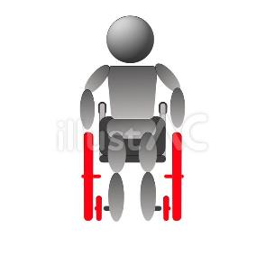
3.
작품 요약 설명
Request
QR 코드
Response
웹페이지
보조기기 사용자
웹페이지 관리자
버튼 입력
기기 작동 (상승 및 하강)

Slide 6
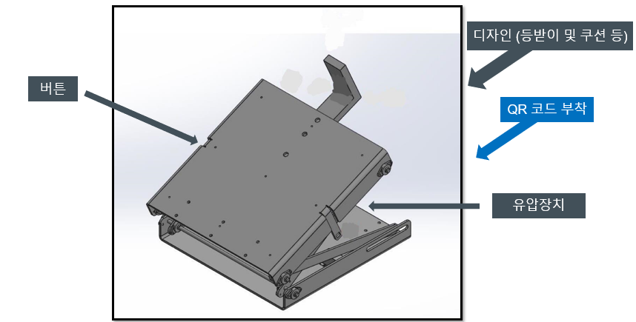
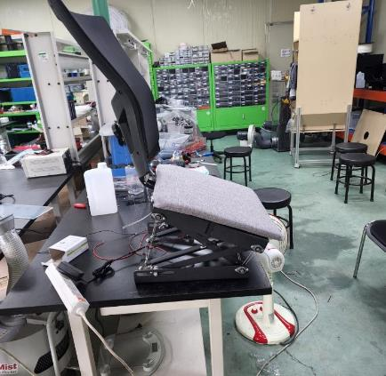
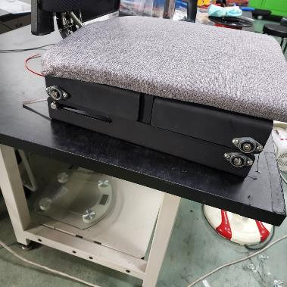

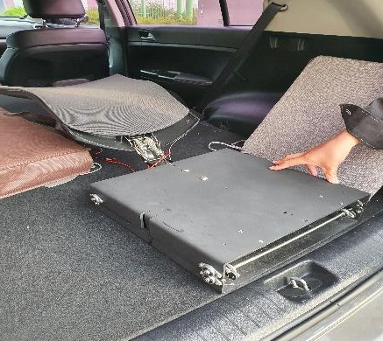
4.
HW 구조 설명
1. 제작도
2. Proto
3. 최종
QR

Slide 7
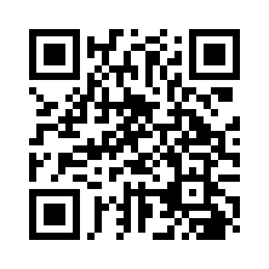
5.
SW 시연 (QR 코드)

Slide 8
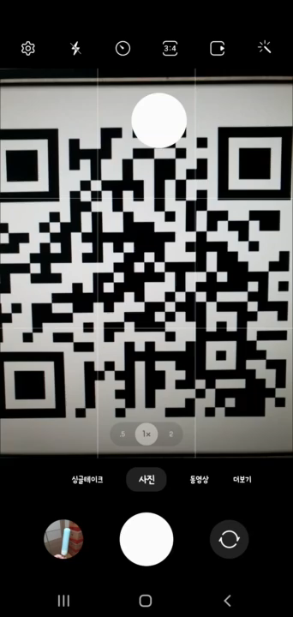
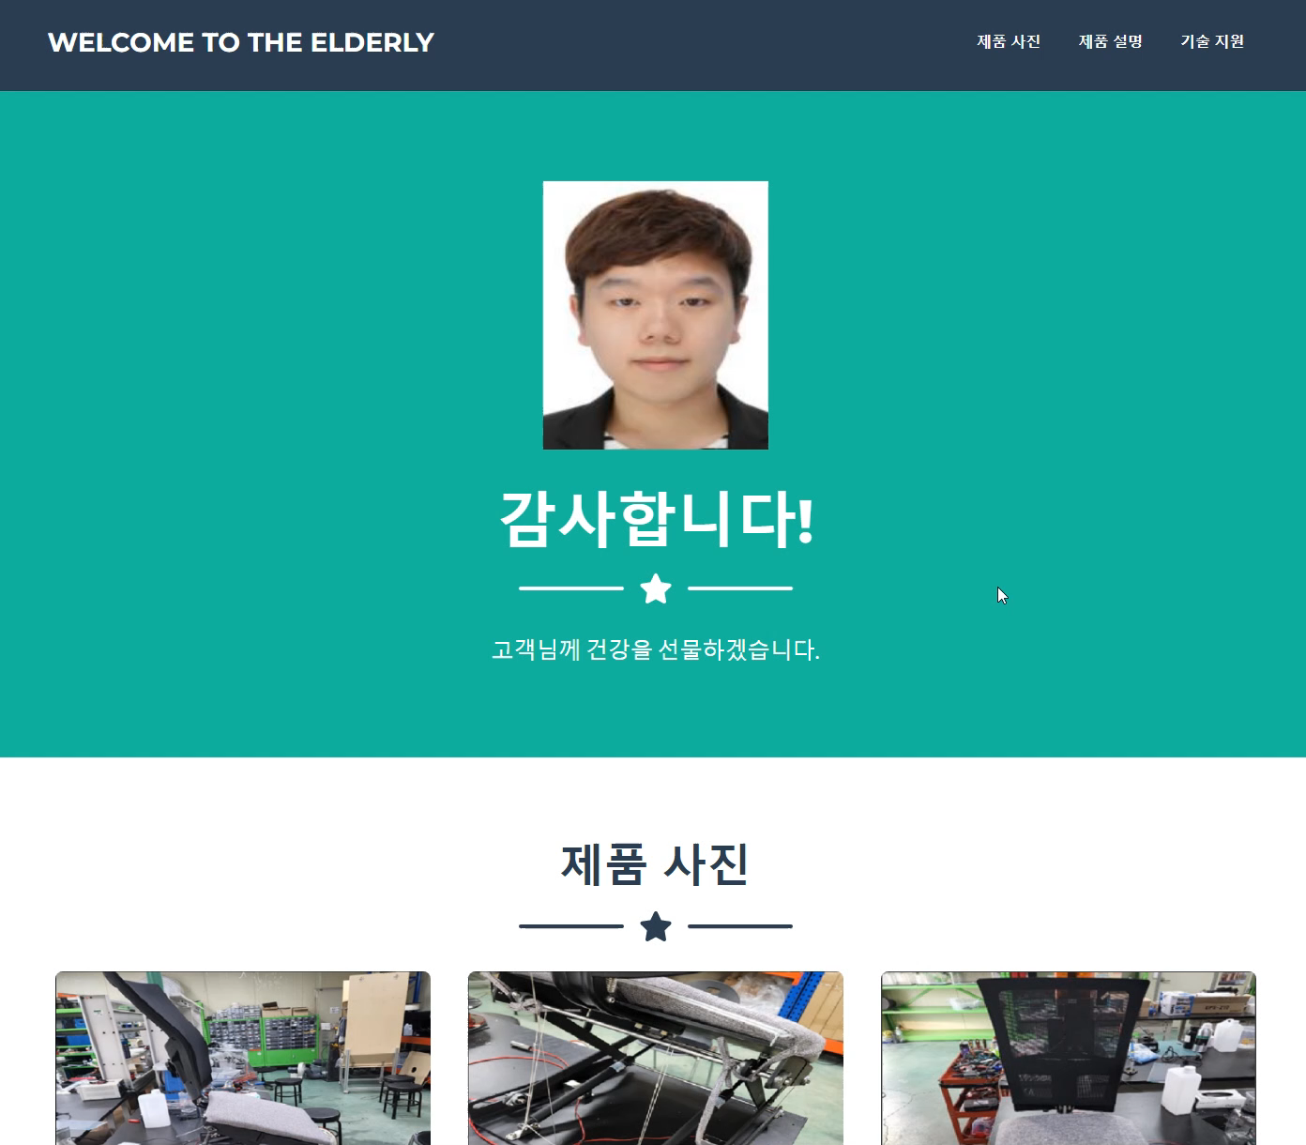
5.
SW 시연 동영상
1. 모바일
2. PC

Slide 9


